Slide 1
Optimale valutaområder
Euro-samarbejdet, er eurolandene et optimalt valutaområde?

Slide 2
Dagens Program
1) Opsamling fra sidste gang
2) Euro-samarbejdet i den økonomiske-monetære
3) Pause
4) Opgave: Er Eurozonen et optimalt valutaområde?
5) Præsentation af undersøgelse

Slide 3
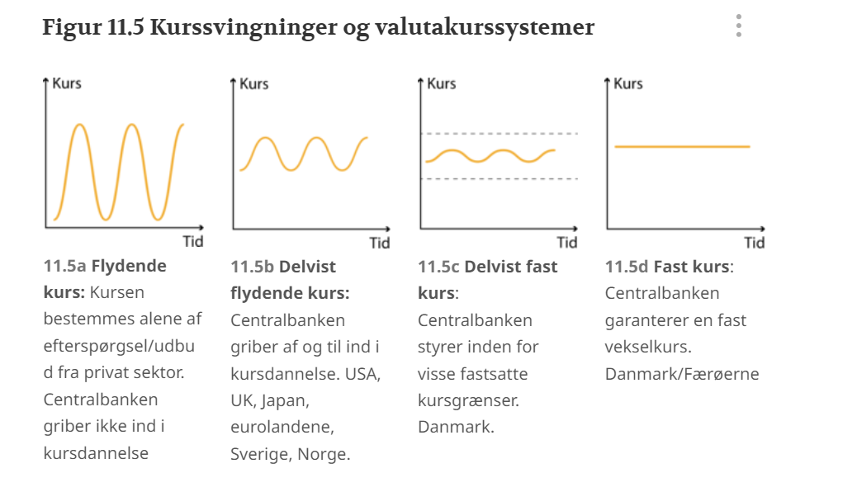
Opsamling fra sidste gang

Slide 4
Opsamling fra sidste gang
Renten på tværs af landegrænser kan påvirke valutakurserne, hvordan?
De økonomiske konjunkturer kan påvirke valutakurserne, hvordan?
Hvordan påvirker valutakurserne et lands konkurrenceevne?

Slide 5
Valutasamarbejdet i EU
Indtil 1999 havde alle lande deres egen valuta
Men her låste landene deres valuta til hinanden indtil Euro sedler og mønter i 2002 var klar til cirkulation
Man oprettede det vi kan kalde en økonomisk-monetær union. (ØMU)

Slide 6
Den økonomiske union
Med en økonomisk union forstår man en gruppe lande, som samarbejder om bl.a. den økonomiske politik, og hvor der er oprettet et frit marked mellem landene. Bl.a. skal følgende gælde:
Skabelsen af et fælles marked, hvor der er fri bevægelighed for varer, personer, tjenesteydelser og kapital.
Fælles politik for bl.a. konkurrenceregler og regional udvikling. Målet er at styrke den frie konkurrence. Desuden vil man undgå, at der opstår for store regionale forskelle inden for EU.
Koordinering af den økonomiske politik, der føres i de enkelte lande. Landene skal altså tilpasse deres økonomiske politik til de andre lande. Det drejer sig især om finanspolitikken.

Slide 7
Den økonomiske union
Finanspolitikken mellem EU-landene er underlagt rammerne for EU samarbejdet
Max -3 underskud i pct. Af BNP på de offentlige finanser hvert år
Max 60 gæld målt i BNP
EU har således med sine budgetkrav til det enkelte land en vis indflydelse på muligheden for at føre finanspolitik

Slide 8
Den monetære union
Ved en monetær union forstår man en gruppe lande, der har et meget tæt samarbejde på det valutamæssige område. Således gælder det for en monetær union:
Der skal være fri bevægelighed for kapital og finansielle tjenesteydelser. Borgerne skal frit kunne optage lån, købe aktier og obligationer m.v. i de andre EU-lande. Banker og forsikringsselskaber skal frit kunne etablere sig, hvor de vil.
Den monetære union kræver, at der oprettes én centralbank for alle landene. Den fælles centralbank har bl.a. til opgave at stå for trykning af penge. Endvidere er den ansvarlig for den rente, der fastsættes i den monetære union. Desuden står banken for de daglige valutatransaktioner.

Slide 9
Hvad skulle til for at komme med i Euro-klubben
Der blev opstillet en række konvergenskrav til landene for at få Euro
Prisstabilitet. Landet skal have en lav inflation. Dette er defineret på den måde, at prisstigningerne i landet ikke må ligge mere end 1,5 procentpoint over gennemsnittet af de tre lande med lavest inflation.
Lav rente. Landet skal have et lavt renteniveau. Renten må ikke ligge mere end 2 procentpoint over gennemsnittet af de tre lande med lavest inflation.
Underskud på de offentlige finanser. Landet må ikke køre med for store underskud på de offentlige finanser. Underskuddet må ikke overstige 3 pct. af landets bruttonationalprodukt.
Offentlig gæld. Den offentlige gæld må ikke overstige 60 pct. af landets bruttonationalprodukt.
Stabil valuta. Landet skal have deltaget i EU's fastkurssamarbejde (ERM2) i mindst to år. I denne periode skal valutaen have været stabil, dvs. holde sig inden for gitteret på +/– 15 pct. Den må således ikke være de- eller revalueret i den betragtede periode.

Slide 10
Pause

Slide 11
OPgave
Er Eurozonen et optimalt valutaområde?

